Slide 1
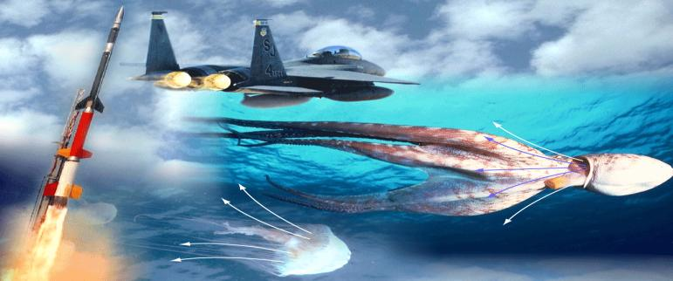
Физика пәнінің мұғалімі: Барсаева М.С
Сабақ тақырыбы:
Импульстің сақталу заңына есептер шығару

Slide 2
Мақсаты
Сабақтың мақсаты: СТО дағдысын қалыптастыра отырып,
оқушылардың теориялық білімін тәжірибемен
ұштастыру
Күтілетін нәтиже:
Дене импульсі мен күш импульсінің физикалық мағынасын ажырата біледі
Импульстің сақталу заңының техникада
қолданылуын түсіндіре алады
Заңдылықтарды есеп шығаруда қолдана біледі

Slide 3
Үй тапсырмасын тексеру
Дене импульсі дегеніміз не? Дене импульсінің векторы қалай бағытталған?
Күш импульсі дегеніміз не? Күш импульсінің векторы қалай бағытталған?
Дене импульсінің өзгеруі қандай шамаға байланысты?
Тұйық жүйе деп қандай жүйені айтамыз?
Импульстің сақталу заңын тұжырымдаңдар.

Slide 4
Импульс
Энергия
F∆t= ∆p
F∆t

